Slide 1
第九节课
专题设计—交通工具

Slide 2
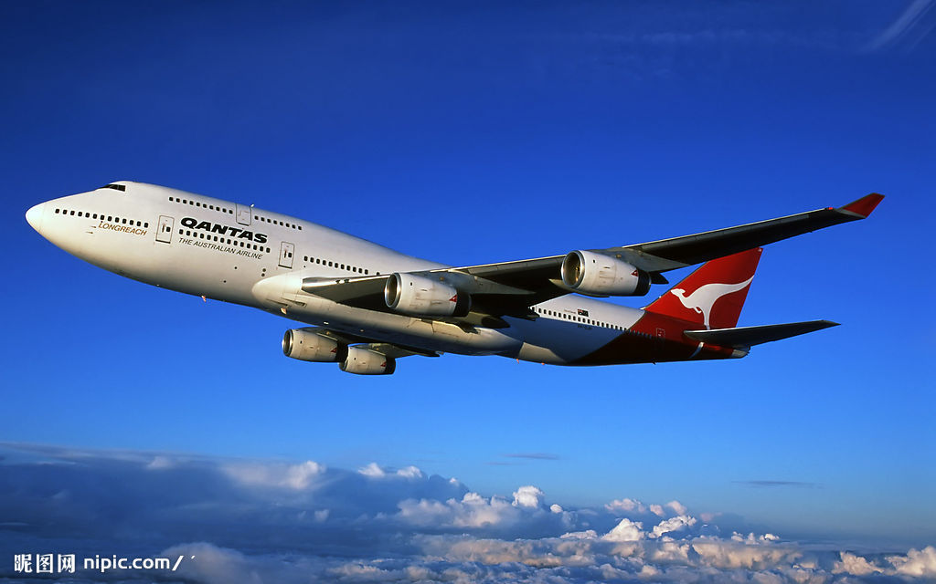

Slide 4
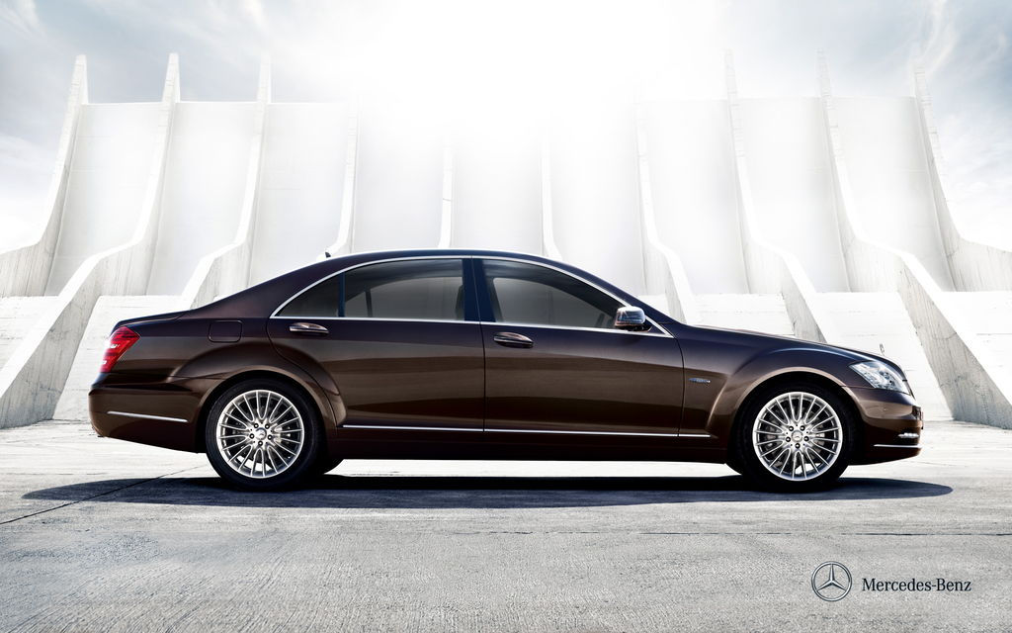

Slide 8
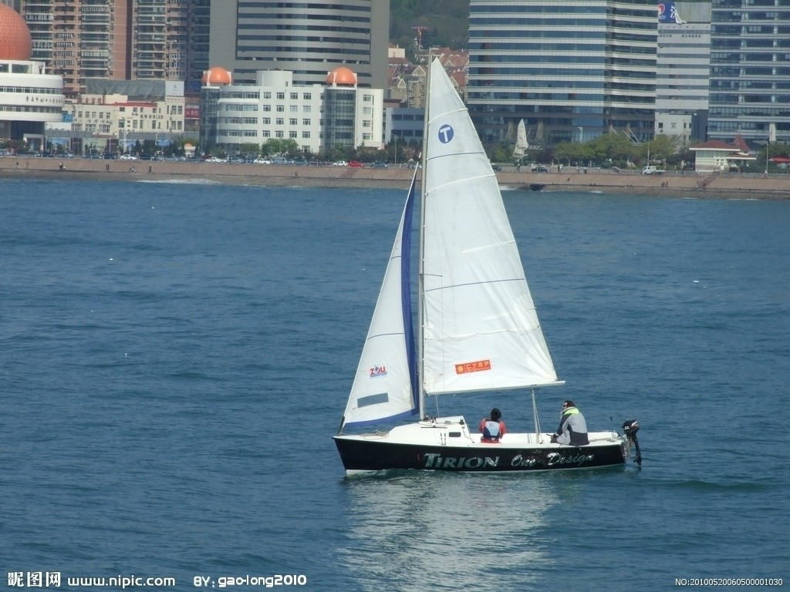

Slide 9


Slide 10



无顶轿车图形就有多种拼法

Slide 11





飞机改装（改拼）一下可变成多种飞机
水上飞机
“大黄蜂”战斗机
侦察机
宇宙飞船
轰炸机

Slide 12
课外练习
将摩托车的图案进行改拼其他形式的图案：

Slide 13
练习答案

Slide 14
谢谢观赏

